Slide 1


Slide 2
Apresentação 3 – ONDAS ELETROMAGNÉTICAS
Do rádio à luz visível (sistemas de transmissão e recepção)
Do ultravioleta ao raio gama
Aplicações das ondas (radiações) eletromagnéticas (Medicina)

Slide 3
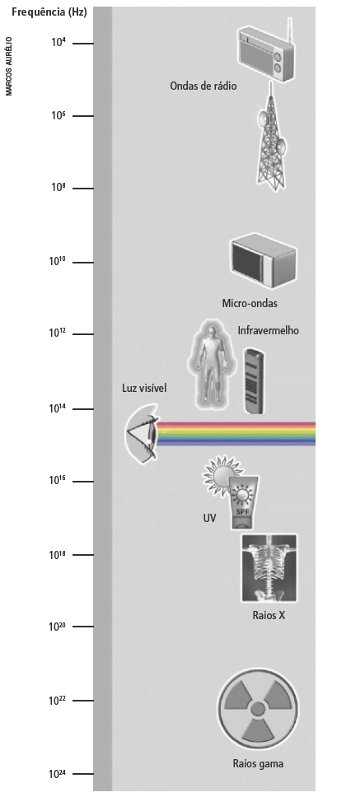
Ondas eletromagnéticas
A luz visível, o infravermelho, os raios ultravioleta, os raios X são exemplos diferentes de um mesmo tipo de fenômeno, as ondas eletromagnéticas. São transversais e podem se propagar no vácuo. Quanto maior a frequência, menor é o comprimento de onda.
Assim como existe um espectro sonoro, existe um espectro eletromagnético, representado na figura.
No vácuo, todas as ondas eletromagnéticas se deslocam com a mesma velocidade, conhecida como velocidade da luz, de aproximadamente 3 x 10⁸ m/s (300 000 km/s).
Representação do espectro eletromagnético.

Slide 4
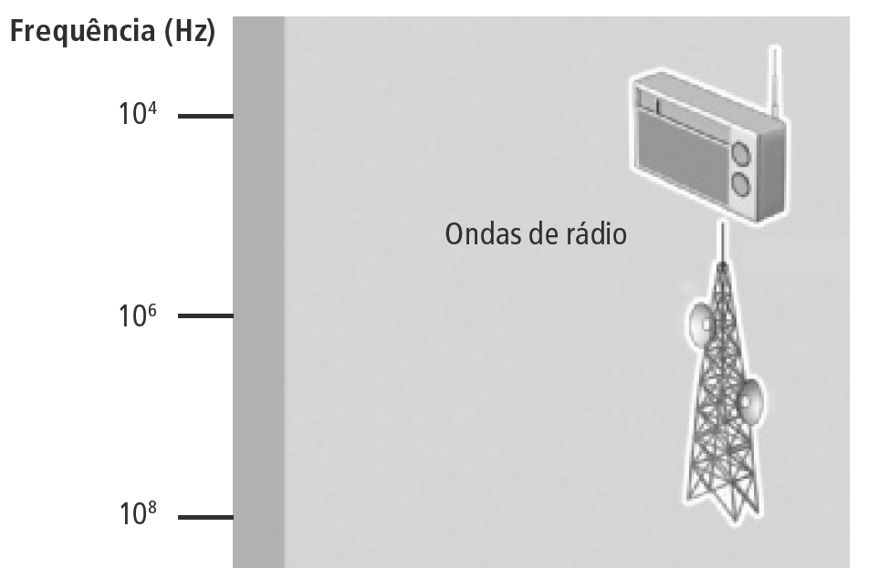
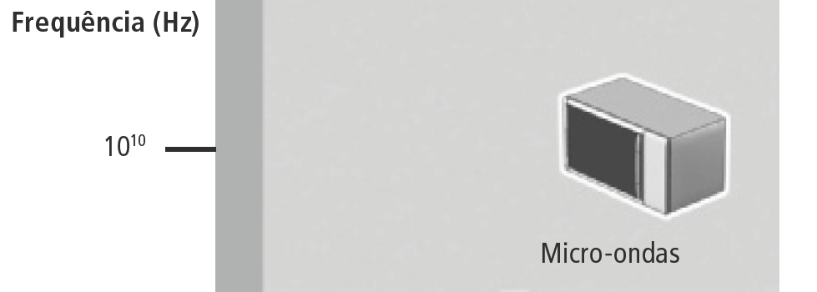
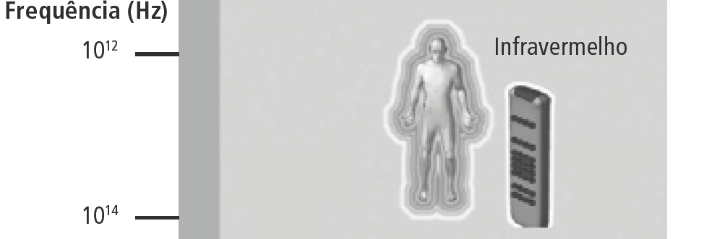
Do rádio ao infravermelho
Micro-ondas:
podem ser utilizadas em sistemas de telecomunicação por satélite, no funcionamento de radares e em fornos micro-ondas, para aquecer alimentos.
Ondas de rádio:
comumente utilizadas em sistemas de comunicação, como rádio, televisão, telefonia celular, entre outros.
Infravermelho:
relacionadas à transmissão de calor. Podem ser usadas no funcionamento de sensores de presença, controles remotos de eletroeletrônicos, câmeras noturnas, entre outros.

Slide 5
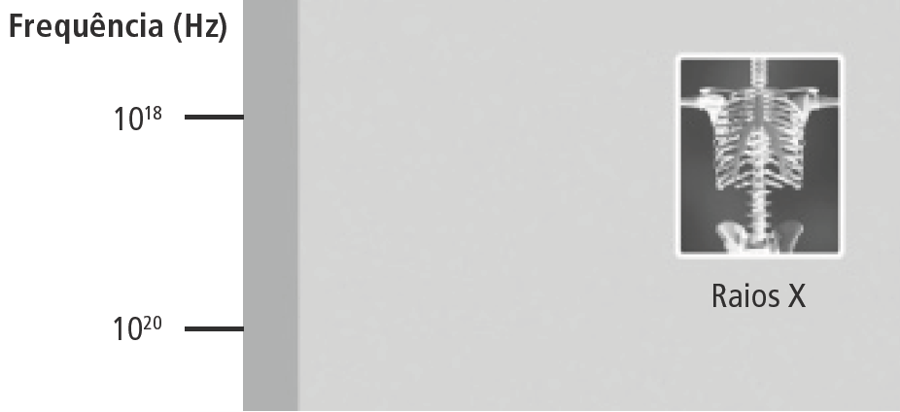
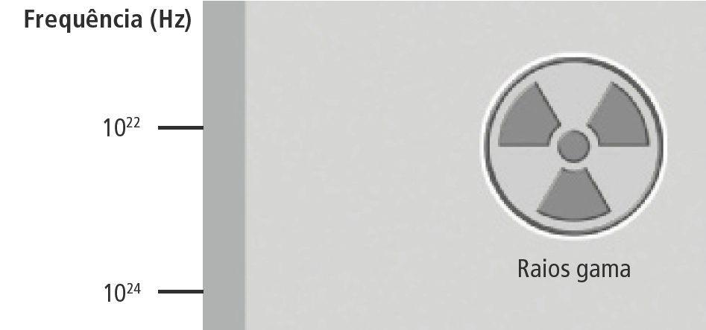
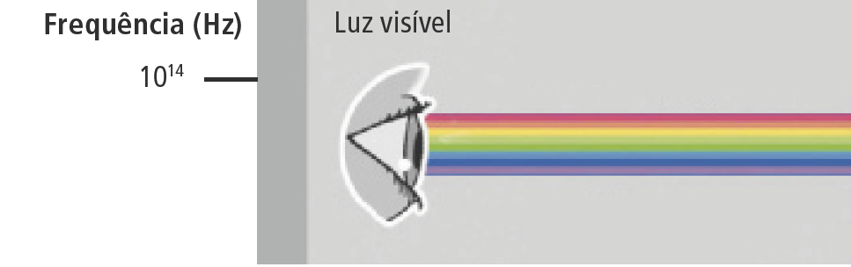
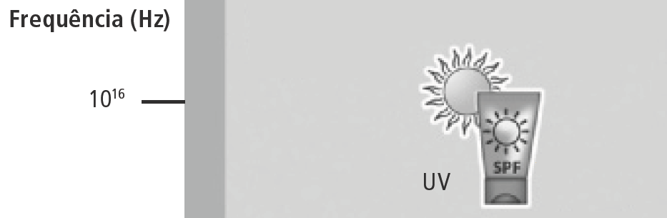
Da luz visível aos raios gama
Luz visível:
perceptíveis pela visão humana na forma de cores de frequências específicas.
Ultravioleta:
emitida pelo Sol e por alguns equipamentos elétricos, como certas lâmpadas.
Raios X:
capacidade de atravessar diversos tecidos do corpo humano e largamente utilizadas na realização e exames médicos não invasivos.
Raios gama: ondas eletromagnéticas de alta energia, utilizadas de forma controlada em tratamentos médicos de algumas doenças.

Slide 6
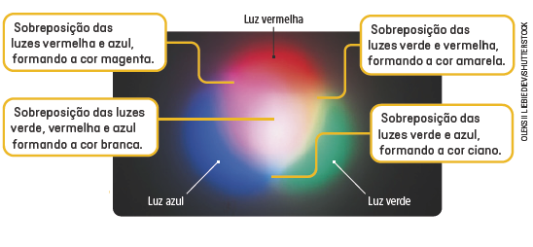
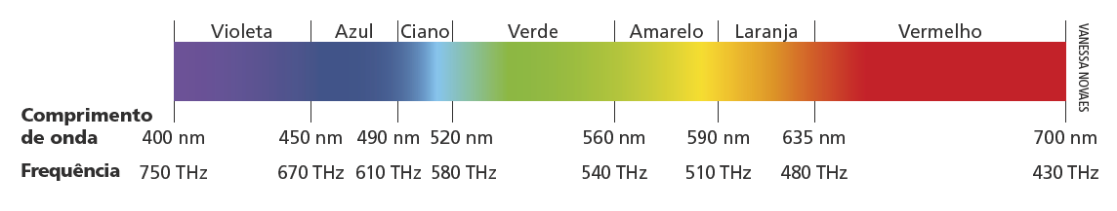
Espectro visível
A retina do olho humano possui dois tipos principais de células, que captam os estímulos luminosos e geram sinais que são transmitidos ao cérebro: os bastonetes, relacionados à percepção da intensidade luminosa (claro e escuro), e os cones, relacionados à percepção de cores.
Existem três tipos de cones, e cada um deles é mais sensível a um comprimento de onda: 700 nm, 550 nm ou 450 nm. Esses comprimentos de onda correspondem, respectivamente, às três cores primárias: vermelho, verde e azul.
Esquema mostrando a combinação de três feixes de luz – vermelho, verde e azul.
Representação de comprimentos de onda e frequência referentes às cores do espectro visível.

Slide 7
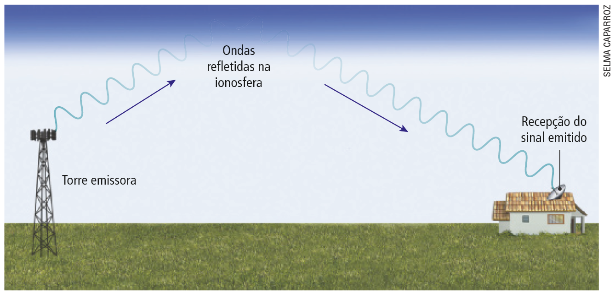
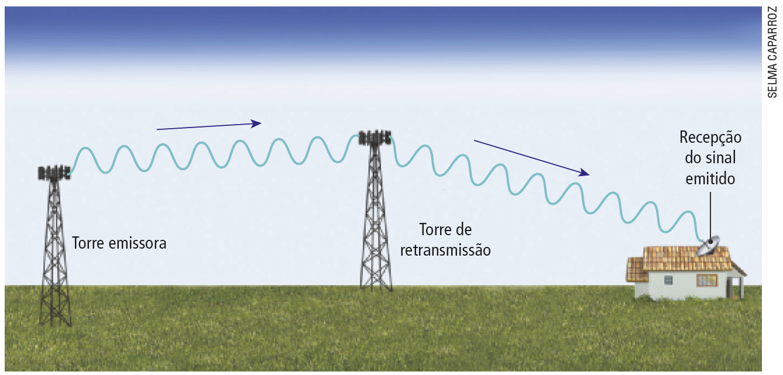
Telecomunicações: ondas de rádio
Nos sistemas de comunicação que utilizam ondas de rádio, as ondas são geralmente emitidas por aparelhos transmissores instalados em torres, e sua recepção é feita por equipamentos que atuam como receptores, como a televisão, o rádio e o telefone celular.
As ondas de rádio de menores frequências, como aquelas emitidas por emissoras AM (amplitude modulada), são conhecidas como ondas longas, que permitem sua reflexão na ionosfera.
Representação da emissão de ondas de rádio AM.
As ondas de rádio de maiores frequências, como as emitidas por emissoras FM (frequência modulada) e alguns sinais de televisão, têm comprimento de onda menor e não são refletidas na ionosfera. Essas transmissões dependem de outras torres, chamadas torres de retransmissão.
Representação da emissão de ondas de rádio FM.

Slide 8
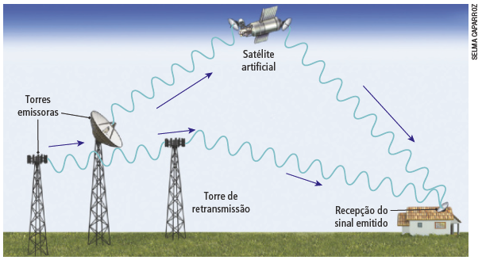
Telecomunicações: micro-ondas
Ondas eletromagnéticas na faixa de frequência entre 10⁹ Hz e 10¹¹ Hz são chamadas micro-ondas. Elas são consideradas ondas de rádio de alta frequência.
Em algumas transmissões de televisão e telefonia móvel, a retransmissão também pode ser feita por satélites artificiais em órbita ao redor da Terra para a retransmissão de ondas de alta frequência aumentando o alcance das informações das fontes emissoras.
Representação da emissão de ondas retransmitidas por torres ou satélites artificiais.

Slide 9
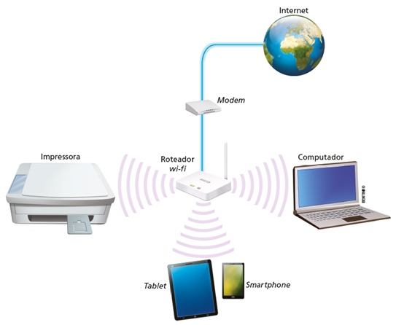
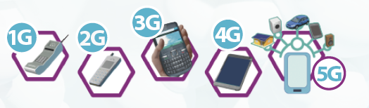
Internet sem fio
A conexão à internet sem fio pode ocorrer de duas maneiras principais: pela rede de telefonia celular ou por redes wi-fi.
A telefonia móvel tornou-se popular no mundo na década de 1960 e na década de 1990 no Brasil. A partir daí, a cobertura e os serviços possíveis aumentaram a cada geração.
A rede wi-fi conta com um roteador sem fio, que se comunica via micro-ondas com outros equipamentos – computadores, impressoras ou smartphones, por exemplo.
Elaborado com base em: COMPUTER technology. In: WILKINSON, Hugo (ed.). The visual encyclopedia. Londres: DK, 2020. p. 275.
Representação de uma rede sem fio conectada à internet.

Slide 10
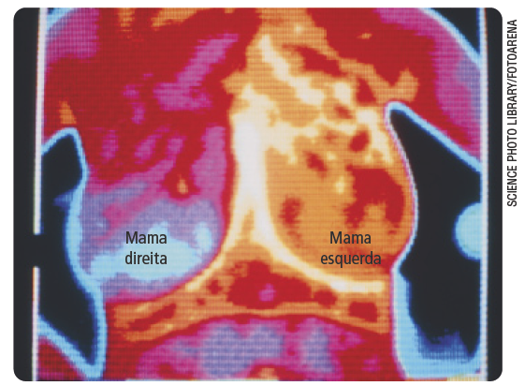
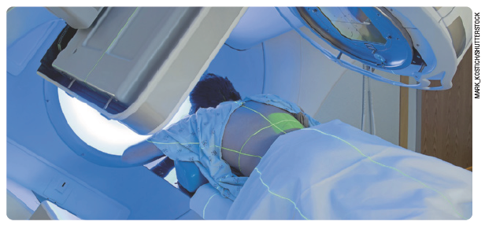
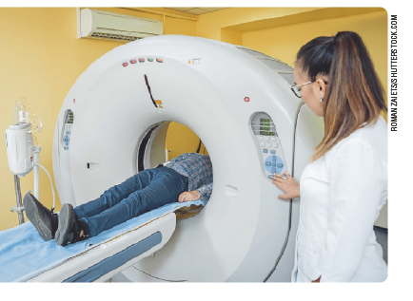
Aplicações na Medicina
Os raios infravermelhos estão presentes, por exemplo, no calor que o corpo humano emite por irradiação, o que permite mapear sua temperatura, ao se associar cada faixa de temperatura a uma cor.
O laser é um exemplo de luz monocromática visível que tem sua intensidade amplificada, se propaga de forma bastante concentrada e suas ondas vibram todas da mesma forma (em fase).
TERELYUK/SHUTTERSTOCK.COM
Paciente sendo submetida a cirurgia ocular utilizando laser.
Mapa térmico da região do tórax de uma mulher.
Os raios X são utilizados desde 1985 em exames médicos não invasivos chamados radiografias. O desenvolvimento científico e tecnológico expandiu seu uso para exames de tomografia computadorizada e a mamografia.
Os raios X e os raios gama também puderam ser utilizados, de maneira controlada, no tratamento de alguns tipos de câncer, por radioterapia.
Paciente sendo submetido a um tratamento por radioterapia.
Paciente realizando exame de tomografia computadorizada.

Slide 11
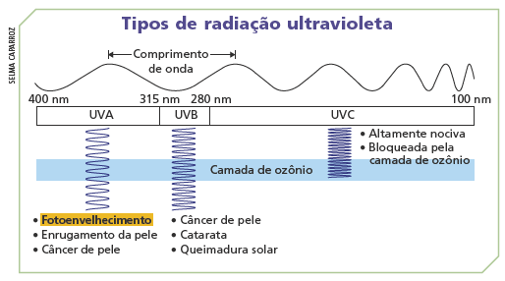
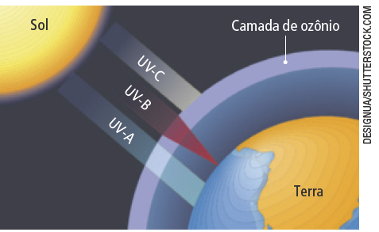
Raios ultravioleta
Cerca de um décimo da radiação eletromagnética emitida pelo Sol consiste em raios ultravioleta. A maior parte deles é filtrada pela atmosfera terrestre, especialmente na camada de ozônio, situada a cerca de 20 a 35 quilômetros de altitude.
Em razão do pequeno comprimento de onda, essa radiação é capaz de penetrar algumas camadas internas da pele.
Representação dos tipos de radiação ultravioleta e algumas de suas características e riscos.
A camada de ozônio protege o planeta dos raios ultravioleta.

